Slide 1

Start on Sustainability
Starter Kit
9. NARZĘDZIA CYFROWE

Slide 2

O PROJEKCIE
Wdrażając program Start on Sustainability, dążymy do wyposażenia mikroprzedsiębiorstw w niezbędne narzędzia i zasoby, które umożliwią im podjęcie znaczących działań na rzecz zrównoważonego rozwoju, przyczyniając się tym samym do bardziej zrównoważonej i odpornej gospodarki UE.

Slide 3
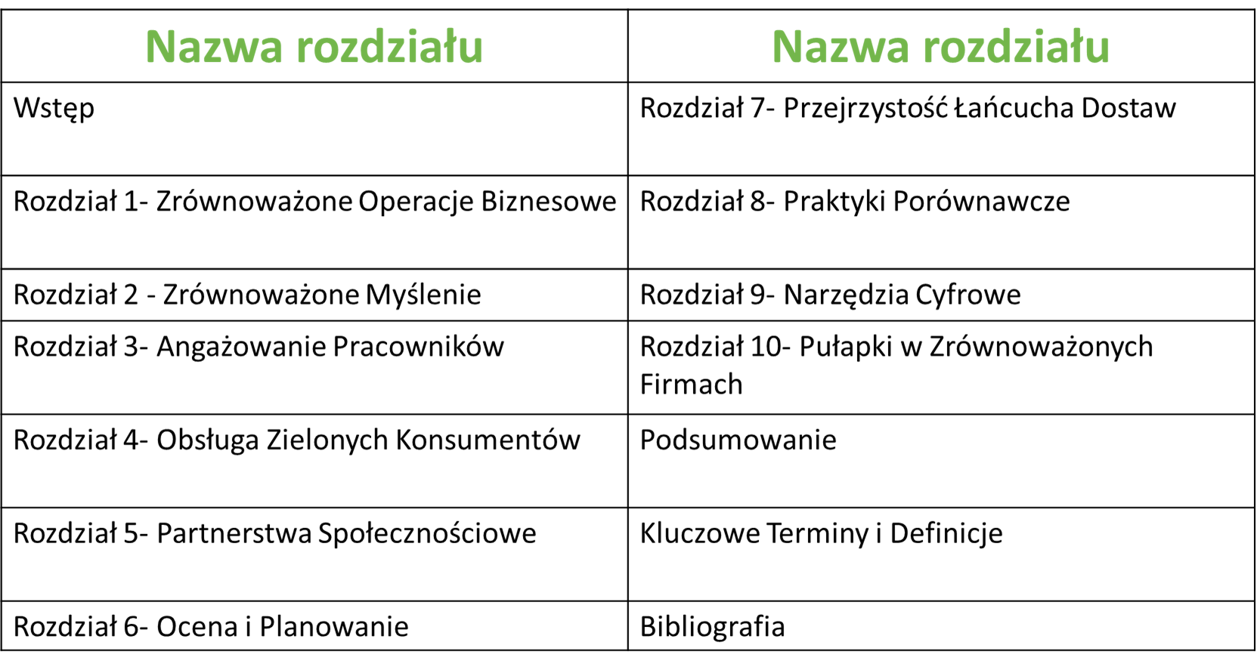
Spis treści Zestawu Startowego SOS

Slide 4
TABLE OF CONTENTS
01
Wstęp do modułu
02
Narzędzia cyfrowe
03
Case Studies
04
Ocena
05
Kluczowe terminy i definicje
06
Bibliografia

Slide 5

01
WSTĘP DO MODUŁU

Slide 6

01
PRZEGLĄD TEMATU
02
CELE
03
EFEKTY KSZTAŁCENIA

Slide 7
PRZEGLĄD
Ten moduł bada, w jaki sposób narzędzia cyfrowe mogą usprawnić praktyki zrównoważonego rozwoju w mikroprzedsiębiorstwach. Obejmuje on przecięcie się innowacji cyfrowych i zrównoważonego rozwoju, ilustrując, w jaki sposób technologia może napędzać wydajne, przyjazne dla środowiska operacje biznesowe. Kluczowe tematy obejmują rolę technologii cyfrowej w ograniczaniu wpływu na środowisko, poprawianiu równości społecznej i zwiększaniu rentowności gospodarczej. Praktyczne przykłady i studia przypadków zapewniają jasne zrozumienie wdrażania rozwiązań cyfrowych na rzecz zrównoważonego rozwoju.

Slide 8

Zrozumieć technologię cyfrową: Zdobyć wszechstronną wiedzę na temat różnych technologii cyfrowych i ich zastosowań w obszarze zrównoważonego rozwoju.
Poznać innowacje cyfrowe: Dowiedzieć się, jak innowacje cyfrowe mogą przekształcać modele biznesowe, zwiększać efektywność oraz wspierać zrównoważone praktyki.
Wdrażać narzędzia cyfrowe: Identyfikować i wykorzystywać narzędzia cyfrowe wspierające zrównoważone działania biznesowe.
Analiza studiów przypadków: Analizować przykłady rzeczywistych firm, które z powodzeniem integrują narzędzia cyfrowe dla zrównoważonego rozwoju.
Opracować plany zrównoważonego rozwoju: Tworzyć wykonalne plany zrównoważonego rozwoju oparte na technologii cyfrowej, dostosowane do potrzeb mikroprzedsiębiorstw.
CELE

Slide 9
EFEKTY KSZTAŁCENIA
Pod koniec tego modułu uczestnicy będą potrafili:
Opisać, jak technologie cyfrowe przyczyniają się do zrównoważonego rozwoju w biznesie.
Wybrać odpowiednie narzędzia cyfrowe, które odpowiadają na konkretne wyzwania związane z zrównoważonym rozwojem.
Wdrażać rozwiązania cyfrowe, które wspierają zrównoważony rozwój środowiskowy, społeczny i ekonomiczny w mikroprzedsiębiorstwach.
Krytycznie ocenić studia przypadków, aby wyciągnąć wnioski i najlepsze praktyki dotyczące cyfrowego zrównoważonego rozwoju.
Opracować i udoskonalić plan zrównoważonego rozwoju oparty na technologii cyfrowej, uwzględniając opinie rówieśników oraz praktyczne przykłady.

Slide 10

There is a path to sustainability.
It is a path that could lead to a better
future for all life on Earth
David Attenborough

Slide 11

02
Narzędzia cyfrowe dla zrównoważonego rozwoju

Slide 12
01
Wprowadzenie do innowacji cyfrowych i zrównoważonego rozwoju
02
Teoretyczne podstawy zrównoważonego rozwoju
03
Narzędzia cyfrowe i technologie
04
Oprogramowanie open-source lub niskokosztowe rozwiązania software'owe
05
Opracowywanie cyfrowego planu zrównoważonego rozwoju

Slide 13

9.1 WPROWADZENIE DO INNOWACJI CYFROWYCH I ZRÓWNOWAŻONEGO ROZWOJU

Slide 14
Wprowadzenie do innowacji cyfrowych i zrównoważonego rozwoju
Czym jest technologia cyfrowa?
Technologia cyfrowa to zbiór różnorodnych zdolności elektronicznych — narzędzi, systemów i urządzeń — które umożliwiają generowanie, przechowywanie i przetwarzanie danych. Technologie te odgrywają kluczową rolę w rozwoju zrównoważonego rozwoju, oferując inteligentne rozwiązania dla skomplikowanych problemów środowiskowych.
Czym jest innowacja cyfrowa?
Innowacja cyfrowa to zastosowanie technologii cyfrowych w celu istotnej zmiany praktyk biznesowych, modeli i produktów. Może pomóc mikroprzedsiębiorstwom zwiększyć efektywność operacyjną, poprawić zaangażowanie klientów i ostatecznie przyczynić się do wzrostu. Zgodnie z programem Digital Europe, przyjęcie narzędzi cyfrowych jest kluczowe dla firm, które chcą utrzymać konkurencyjność w rozwijającej się cyfrowej gospodarce.
Notes:
James Lawless (Feb 2024) What Is Digital Sustainability? https://purplegriffon.com/blog/what-is-digital-sustainability
Dr Ruth Daly, How can digital help us become more environmentally sustainable? https://www.culturehive.co.uk/digital-heritage-hub/resource/planning/how-can-digital-help-us-become-more-environmentally-sustainable/
The Digital Europe Programme: https://digital-strategy.ec.europa.eu/en/activities/digital-programme

Slide 15
Wprowadzenie do innowacji cyfrowych i zrównoważonego rozwoju
Przykłady praktyczne
Integracja rozwiązań e-commerce w celu dostępu do szerszych rynków.
Wykorzystanie big data i analiz w celu optymalizacji łańcuchów dostaw i przewidywania trendów rynkowych.
Przyjmowanie energooszczędnych technologii cyfrowych, które redukują ślad węglowy operacji.
Notes:
James Lawless (Feb 2024) What Is Digital Sustainability? https://purplegriffon.com/blog/what-is-digital-sustainability
Dr Ruth Daly, How can digital help us become more environmentally sustainable? https://www.culturehive.co.uk/digital-heritage-hub/resource/planning/how-can-digital-help-us-become-more-environmentally-sustainable/
The Digital Europe Programme: https://digital-strategy.ec.europa.eu/en/activities/digital-programme

Slide 16
Zrozumienie zrównoważonego rozwoju w biznesie
Zrównoważony rozwój w kontekście biznesowym polega na opracowywaniu praktyk, które przynoszą długoterminowe korzyści środowiskowe, społeczne i ekonomiczne. Europejski Zielony Ład podkreśla znaczenie zrównoważonego rozwoju, dążąc do osiągnięcia neutralności klimatycznej w Europie do 2050 roku, wspierając wzrost gospodarczy, który daje więcej planecie, niż jej odbiera.
Trzy filary zrównoważonego rozwoju
1. Środowiskowy – Inicjatywy takie jak redukcja odpadów za pomocą systemów cyfrowego śledzenia.
2. Społeczny – Poprawa warunków pracy i zaangażowanie w społeczności lokalne.
3. Ekonomiczny – Zapewnienie, że praktyki biznesowe są zarówno opłacalne, jak i świadome ekologicznie.
Korzyści z praktyk zrównoważonego rozwoju
1. Zmniejszenie kosztów operacyjnych dzięki oszczędnościom energii.
2. Lepsza pozycja na rynku poprzez zaspokajanie potrzeb ekologicznie świadomych konsumentów.
3. Zgodność z regulacjami środowiskowymi UE, co może zapobiec potencjalnym karom i sankcjom.
Notes:
IBM “What is sustainability in business?” https://www.ibm.com/topics/business-sustainability#:~:text=Sustainability%20in%20business%20refers%20to,and%20governance%20(ESG)%20metrics.
Tech Target, Ben Lutkevich, ESG vs. CSR vs. sustainability: What's the difference? https://www.techtarget.com/whatis/feature/ESG-vs-CSR-vs-sustainability-Whats-the-difference.

Slide 17

Skrzyżowanie innowacji cyfrowych i zrównoważonego rozwoju
1. Korzyści synergiczne
Narzędzia cyfrowe mogą usprawniać procesy i redukować zużycie zasobów, bezpośrednio wspierając cele zrównoważonego rozwoju środowiskowego. Na przykład, chmura obliczeniowa może zmniejszyć potrzebę posiadania fizycznej infrastruktury, co prowadzi do mniejszego zużycia energii i przestrzeni biurowej.
Notes:
McBride Sustainability, The Intersection of Digital Transformation and Sustainability: https://www.linkedin.com/pulse/intersection-digital-transformation-sustainability-9wsze/

Slide 18
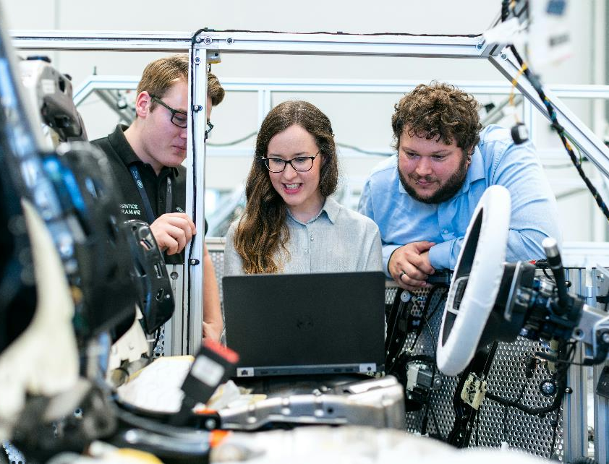
Skrzyżowanie innowacji cyfrowych i zrównoważonego rozwoju
2. Wyzwania do rozważenia
Chociaż początkowa inwestycja w technologie cyfrowe może być wysoka, szczególnie dla mikroprzedsiębiorstw, oszczędności i zyski z efektywności w długim okresie są znaczne. Szkolenie pracowników jest również niezbędne, aby w pełni wykorzystać korzyści płynące z narzędzi cyfrowych.
3. Ramy regulacyjne
Przestrzeganie regulacji dotyczących ujawniania informacji o finansowaniu zrównoważonym (SFDR) jest kluczowe dla mikroprzedsiębiorstw szukających inwestycji. Nakłada ona na firmy obowiązek ujawnienia, w jaki sposób ich praktyki są zgodne z zrównoważonymi inwestycjami, aby przyciągnąć finansowanie zgodne z unijnymi kryteriami zrównoważonego rozwoju.
Notes:
McBride Sustainability, The Intersection of Digital Transformation and Sustainability: https://www.linkedin.com/pulse/intersection-digital-transformation-sustainability-9wsze/

Slide 19
Zgodnie z Programem Digital Europe, jaki jest cel innowacji cyfrowych w biznesie?
A. Tylko automatyzacja istniejących procesów
B. Przekształcanie modeli i praktyk biznesowych przy użyciu technologii cyfrowych
C. Wyłącznie redukcja kosztów zatrudnienia
Jaki jest główny cel Europejskiego Zielonego Ładu?
A. Zwiększenie zależności UE od paliw kopalnych
B. Osiągnięcie neutralności klimatycznej w Europie do 2050 roku
C. Eliminacja technologii cyfrowych w biznesie
Jak przyjęcie narzędzi cyfrowych może pomóc mikroprzedsiębiorstwu stać się bardziej zrównoważonym?
A. Skupiając się wyłącznie na zwiększeniu sprzedaży online
B. Umożliwiając bardziej efektywne wykorzystanie zasobów i redukcję odpadów
C. Ograniczając użycie urządzeń cyfrowych w miejscu pracy
Aktywność: Krótki quiz w celu oceny początkowego poziomu zrozumienia

Slide 20
9.2 TEORETYCZNE PODSTAWY ZRÓWNOWAŻONEGO ROZWOJU

Slide 21
Wprowadzenie do Trójstronnej Linii Wyników (Ludzie, Planeta, Zysk)
Trójstronna Linia Wyników (TBL) to ramy zrównoważonego rozwoju, które zachęcają przedsiębiorstwa do równoczesnego uwzględniania trzech istotnych aspektów: sprawiedliwości społecznej (Ludzie), ochrony środowiska (Planeta) oraz zysku ekonomicznego (Zysk). Koncepcja ta jest kluczowa dla mikroprzedsiębiorstw, ponieważ pomaga im w równoważeniu tych aspektów w celu osiągnięcia zrównoważonego sukcesu. Książka Johna Elkingtona z 1994 roku, która wprowadziła pojęcie TBL, jest szeroko wykorzystywana jako fundament w dyskusjach o zrównoważonym rozwoju.
Zastosowanie w innowacji cyfrowej – Narzędzia cyfrowe mogą być wykorzystywane do poprawy efektywności (zysk), zmniejszenia śladu węglowego (planeta) oraz zwiększenia satysfakcji pracowników i zaangażowania klientów (ludzie).
Notes:
Harvard Business School Online, Kelsey Miller (Dec 2020) The triple bottom line: what it is & why it’s important: https://online.hbs.edu/blog/post/what-is-the-triple-bottom-line

Slide 22
Przegląd zrównoważonych modeli biznesowych
Gospodarka cyrkularna - Przeprojektowanie operacji w celu ponownego wykorzystywania zasobów, minimalizowanie odpadów.
Gospodarka usługowa i współdzielenia - Skupienie się na usługach zamiast na dobrach, zachęcanie do wspólnego użytkowania zasobów.
Produkt jako usługa (PaaS) - Oferowanie produktów w formie leasingu lub licencjonowania, co zmniejsza potrzebę ciągłych zakupów przez konsumentów.
Rola narzędzi cyfrowych
Technologie takie jak blockchain mogą zapewnić przejrzystość w łańcuchu dostaw, IoT do efektywnego zarządzania zasobami, a platformy cyfrowe do ułatwiania gospodarki współdzielenia.
Europejska Platforma Interesariuszy Gospodarki Cyklicznej (ECESP) dostarcza wytyczne i sieci wspierające takie modele biznesowe.
Notes:
European Parliament, Circular economy: definition, importance and benefits: https://www.europarl.europa.eu/topics/en/article/20151201STO05603/circular-economy-definition-importance-and-benefits#:~:text=The%20circular%20economy%20is%20a,reducing%20waste%20to%20a%20minimum.
Steven Kane Curtis, Oksana Mont, Sharing economy business models for sustainability, Journal of Cleaner Production, Volume 266, 2020,
121519, ISSN 0959-6526, https://doi.org/10.1016/j.jclepro.2020.121519.
What is Product-as-a-Service (PaaS)? https://www.firmhouse.com/blog/what-is-product-as-a-service-paas

Slide 23
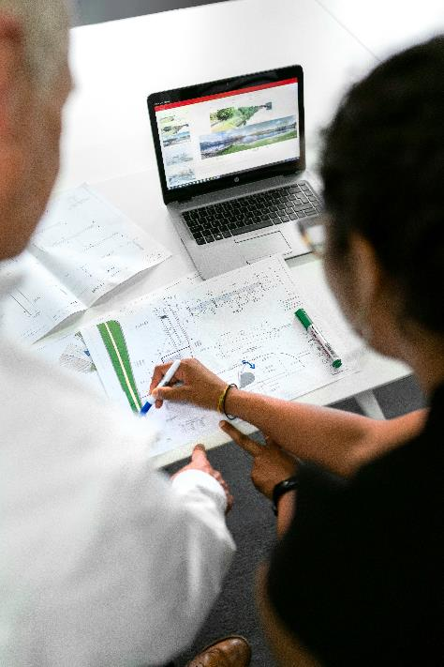
Jak narzędzia cyfrowe mogą wspierać zrównoważony rozwój
Np. systemy zarządzania energią, które wykorzystują sztuczną inteligencję do redukcji zużycia energii.
Np. systemy zarządzania relacjami z klientami (CRM), które poprawiają relacje z klientami, jednocześnie promując zrównoważone praktyki, takie jak komunikacja bez użycia papieru.

Slide 24
Korzyści
Zmniejszenie kosztów operacyjnych dzięki poprawie efektywności.
Zwiększona zgodność z regulacjami i standardami zrównoważonego rozwoju.
Lepsze dopasowanie do oczekiwań konsumentów dotyczących etycznych i zrównoważonych praktyk biznesowych.
Wyzwania
Zrozumienie początkowych kosztów w porównaniu do oszczędności długoterminowych.
Zapewnienie prywatności danych i bezpieczeństwa w implementacjach cyfrowych.

Slide 25
Aby wspierać głębsze zrozumienie poprzez interaktywne uczenie się, uczestnicy będą dyskutować, jak mogą zastosować Trójstronną Bilans (Triple Bottom Line) i inne zrównoważone modele biznesowe w kontekście swoich własnych firm, wykorzystując narzędzia cyfrowe.
INSTRUKCJE
Podzielcie się na małe grupy, z których każda skupi się na jednym aspekcie Trójstronnej Bilansu.
Omówcie konkretne narzędzia cyfrowe, które mogą wspierać te aspekty w waszym biznesie.
Każda grupa przedstawi swoje wnioski i sugestie większej grupie w celu uzyskania opinii.
Dyskusja grupowa na temat zastosowania teorii - Cel

Slide 26
PYTANIA DO DYSKUSJI
Jak narzędzia cyfrowe mogą pomóc Twojej firmie w redukcji wpływu na środowisko?
W jaki sposób technologia może poprawić równość społeczną w Twojej firmie i społeczności?
Jakie strategie cyfrowe można zastosować, aby zwiększyć zyski, zachowując jednocześnie etyczne praktyki?

Slide 27

9.3 NARZĘDZIA I TECHNOLOGIE CYFROWE

Slide 28
Korzyści ze zrównoważonego rozwoju
Znacząco redukuje ślad węglowy IT, korzystając z energooszczędnej infrastruktury globalnej.
Pomaga optymalizować zużycie energii w operacjach IT, co może prowadzić do mniejszego wpływu na środowisko.
Przykład przypadku
Mały detalista internetowy korzystający z AWS, aby zmniejszyć koszty serwerów i zużycie energii o 30% dzięki skalowalnym zasobom obliczeniowym.
Chmura obliczeniowa
Chmura obliczeniowa polega na korzystaniu z zasobów sieciowych online zamiast fizycznego sprzętu i lokalnych serwerów. Umożliwia firmom redukcję kosztów poprzez outsourcing infrastruktury, platform lub oprogramowania. Popularne platformy:
Google Cloud Platform (Google Cloud): Oferuje solidne funkcje zrównoważonego rozwoju, takie jak obszary chmurowe neutralne pod względem emisji dwutlenku węgla.
Microsoft Azure (Azure): Dostarcza narzędzia do przetwarzania dużych danych, sztucznej inteligencji i integracji IoT, wszystko w globalnej sieci zaprojektowanej z myślą o zrównoważonym przetwarzaniu.
Amazon Web Services (AWS): Znane z szerokiej gamy usług, w tym przechowywania danych, uczenia maszynowego i mocy obliczeniowej.
Notes:
Yenugula, M., Sahoo, S & Goswami, S. (2024). Cloud computing for sustainable development: An analysis of environmental, economic and social benefits.Journal of Future Sustainability, 4(1), 59-66.
Earth 5R, Cloud Computing : Environmental Impacts And Sustainability: https://earth5r.org/environmental-benefits-cloud-computing/

Slide 29
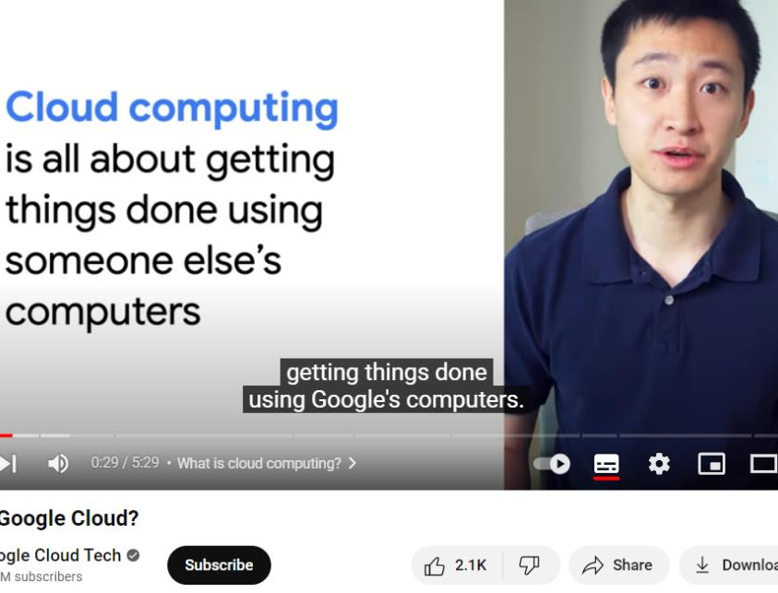
ZOBACZ: Czym jest Google Cloud?
Link:
https://youtu.be/kzKFuHk8ovk?si=x8QejSM-v32yKxa_

Slide 30
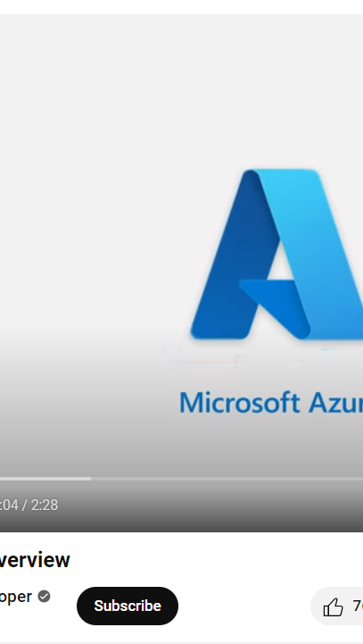
ZOBACZ:Przegląd Microsoft Azure
Link:
https://youtu.be/oPSHs71mTVU?si=4PV9Rd515Otxe8B_

Slide 31
Internet rzeczy (IoT)
Korzyści zrównoważonego rozwoju
Umożliwia precyzyjną kontrolę i monitorowanie zużycia zasobów, takich jak energia i woda, co prowadzi do znacznego zmniejszenia odpadów i kosztów.
Poprawia zarządzanie zasobami poprzez predykcyjne utrzymanie, co wydłuża żywotność sprzętu i redukuje odpady elektroniczne.
Studium przypadku
Mała firma produkcyjna wykorzystująca czujniki IoT firmy Siemens do optymalizacji zużycia energii i harmonogramów konserwacji maszyn, co zmniejszyło czas przestoju o 25%.
IoT łączy fizyczne urządzenia przez internet, aby zbierać i wymieniać dane. Ta technologia umożliwia mikroprzedsiębiorstwom automatyzację procesów i monitorowanie środowisk w czasie rzeczywistym.
Popularne platformy:
IBM Watson IoT (IBM Watson): Oferuje zaawansowane analizy danych i możliwości integracji.
Cisco IoT (Cisco): Zapewnia rozwiązania do bezpiecznego łączenia urządzeń z monitorowaniem danych w czasie rzeczywistym.
Siemens IoT Services (Siemens): Specjalizuje się w usługach IoT dla przemysłu, optymalizujących operacje.
Notes:
McKinsey and Company, May 2024, What is the Internet of Things (IoT)? https://www.mckinsey.com/featured-insights/mckinsey-explainers/what-is-the-internet-of-things
Kelsie Anderson, (Jan 2024)IoT for Sustainability — How IoT is changing the world: https://telnyx.com/resources/iot-sustainability-solutions

Slide 32
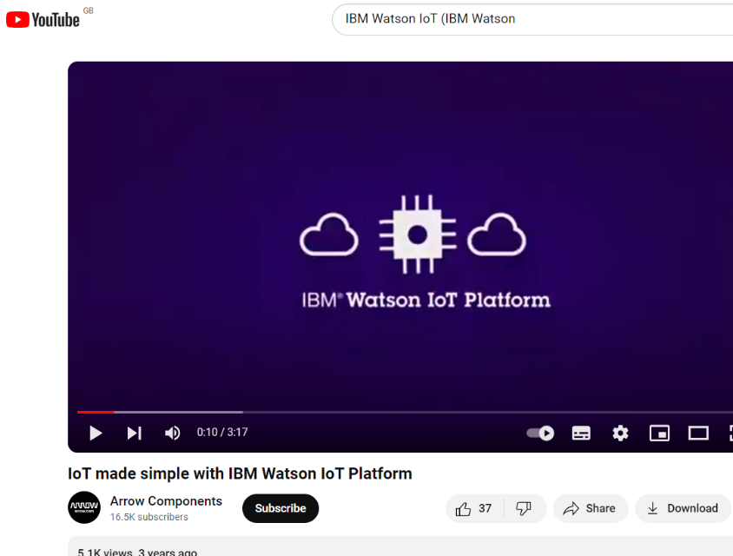
Oglądaj: IoT w prostych słowach z platformą IBM Watson IoT.
Link:
https://youtu.be/Jh3u4GKNWXQ?si=QFDzIIkFtnN2bAEQ

Slide 33
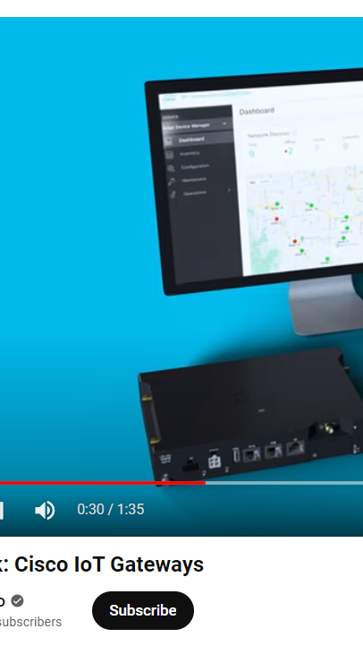
Obejrzyj: Pierwsze spojrzenie na bramki IoT firmy Cisco.
Link:
https://www.youtube.com/watch?v=42S86f5cWkE

Slide 34
Sustainability Benefits
Enhances decision-making and efficiency in processes like logistics, thus reducing fuel usage and emissions.
Automates energy use in buildings and operations, significantly lowering carbon footprints.
Case Study
A logistics company using Microsoft AI to optimise delivery routes, resulting in a 20% reduction in fuel consumption and improved delivery times.
Sztuczna inteligencja (AI) dla wydajności
Sztuczna inteligencja (AI) wykorzystuje algorytmy i uczenie maszynowe do analizy informacji, podejmowania decyzji i wykonywania zadań w sposób bardziej wydajny niż tradycyjne metody. Popularne platformy:
TensorFlow (TensorFlow): Otwartoźródłowa platforma do uczenia maszynowego.
Microsoft AI (Microsoft AI): Narzędzia do tworzenia rozwiązań AI, które mogą automatyzować i optymalizować procesy biznesowe.
IBM Watson AI (IBM Watson AI): Znana z zaawansowanych aplikacji AI w analizie danych i obliczeniach kognitywnych.
Notes:
Forbes, Jia Rizvi, 4 Ways Artificial Intelligence Is Making Companies More Efficient: https://www.forbes.com/sites/jiawertz/2024/01/16/4-ways-artificial-intelligence-is-making-companies-more-efficient/?sh=af8fc3e545ad
Sener, How can artificial intelligence help us to improve energy efficiency? https://www.group.sener/en/insights/how-can-artificial-intelligence-help-us-to-improve-energy-efficiency/

Slide 35
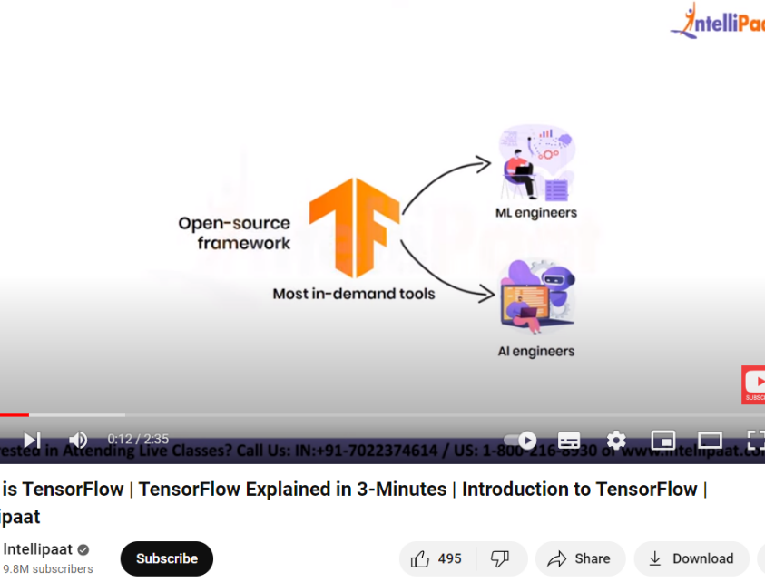
Obejrzyj: Co to jest TensorFlow | TensorFlow wyjaśnione w 3 minuty
Link:
https://www.youtube.com/watch?v=9NsfX9W80rw

Slide 36
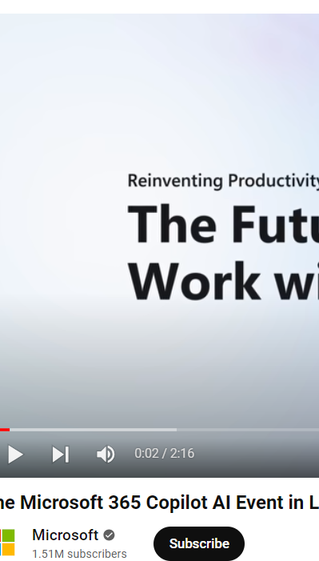
Obejrzyj: Wydarzenie Microsoft 365 Copilot AI w mniej niż 3 minuty
Link:
https://youtu.be/hGb9UZ8DyDc?si=7S53yKO3R2f8kCZI

Slide 37
INSTRUKCJE
Ustaw stanowiska interaktywne, gdzie uczestnicy będą mogli zapoznać się z każdym rodzajem technologii.
Prowadzący będą prezentować scenariusze z rzeczywistego świata dla każdego narzędzia, prowadząc uczestników przez symulacje lub pokazy na żywo, jak zastosować te technologie w ich firmach.
Aktywność: Interaktywne pokazy wybranych narzędzi cyfrowych

Slide 38
PRZYKŁADY PRAKTYCZNE
1. Stacja Cloud Computing: Uczestnicy będą symulować tworzenie wirtualnego biura na platformie Google Cloud, koncentrując się na bezpieczeństwie danych i efektywności energetycznej.
2. Stacja IoT: Użycie wirtualnego modelu inteligentnego budynku wyposażonego w rozwiązania Cisco IoT do zarządzania i redukcji zużycia energii.
3. Stacja AI: Uczestnicy będą korzystać z TensorFlow, aby analizować dane klientów z symulowanego środowiska detalicznego, przewidywać trendy zakupowe i zarządzać zapasami w sposób zrównoważony.

Slide 39
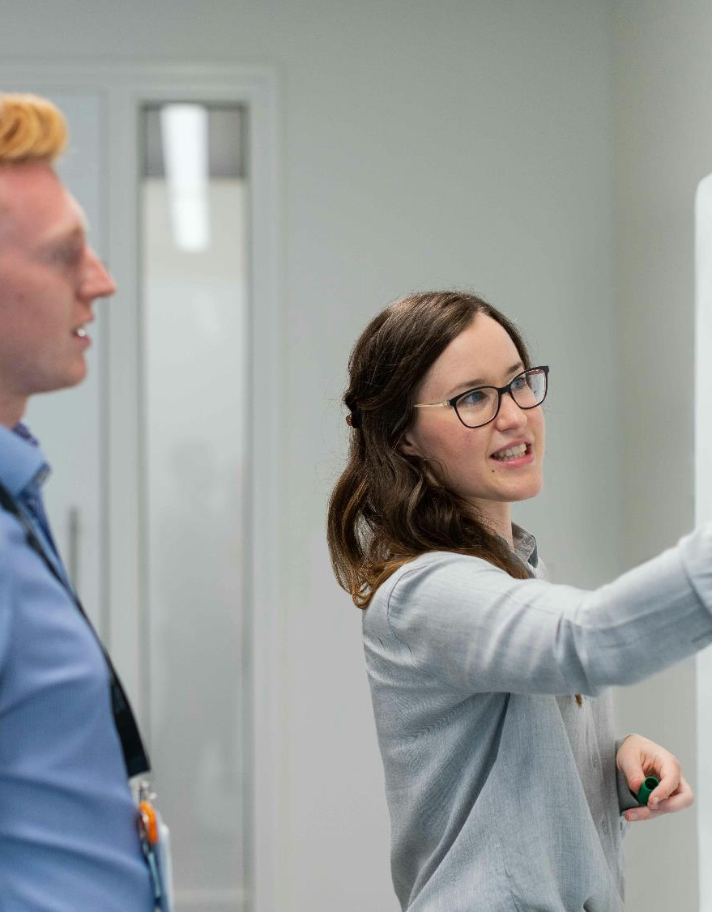
9.4 OTWARTOŹRÓDŁOWE LUB NISKOKOSZTOWE ROZWIĄZANIA PROGRAMOWE

Slide 40

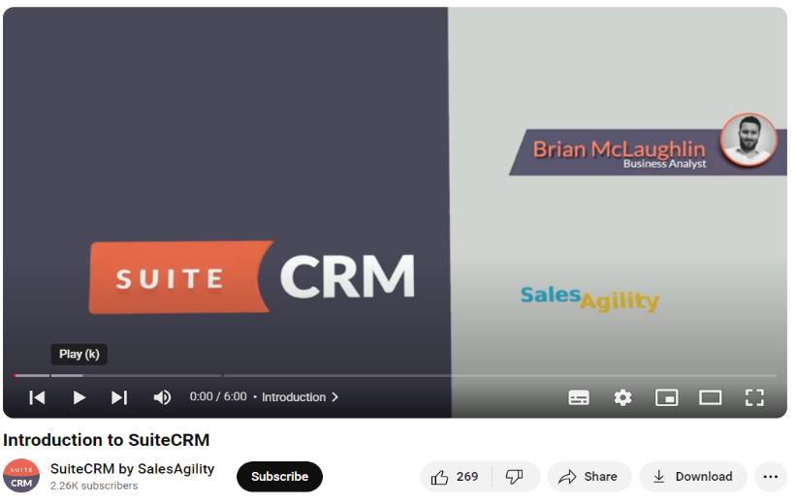
Zarządzanie relacjami z klientem (CRM)
SuiteCRM to rozwiązanie CRM typu open-source, które umożliwia firmom zarządzanie wsparciem klienta, interakcjami i relacjami, poprawiając obsługę klienta oraz zrównoważony rozwój komunikacji.
Odwiedź > SuiteCRM Website
Obejrzyj > Introduction to SuiteCRM

Slide 41
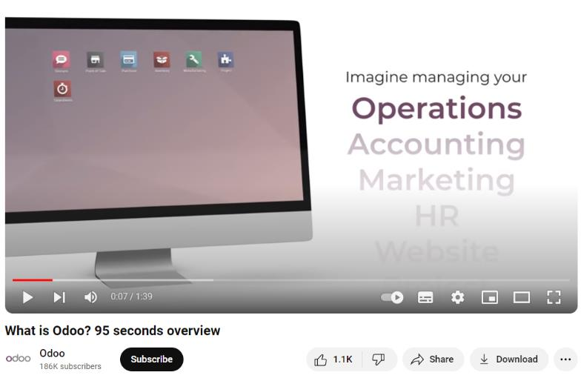
Enterprise Resource Planning (ERP)
Odoo to kompleksowy zestaw aplikacji biznesowych, w tym funkcje ERP i CRM, z naciskiem na modułowość i personalizację, odpowiedni do zarządzania różnymi operacjami biznesowymi w sposób zrównoważony.
Visit > Odoo Website
Watch > What is Odoo? 95 seconds overview

Slide 42

Zarządzanie projektem
Trello to elastyczne, niskokosztowe narzędzie do zarządzania projektami i przepływem pracy, oparte na tablicach i kartach, które sprzyjają organizacji i efektywności w zespołach.
Odwiedź > Trello Website
Obejrzyj > How To Use TRELLO for Beginners + Workflow Examples

Slide 43
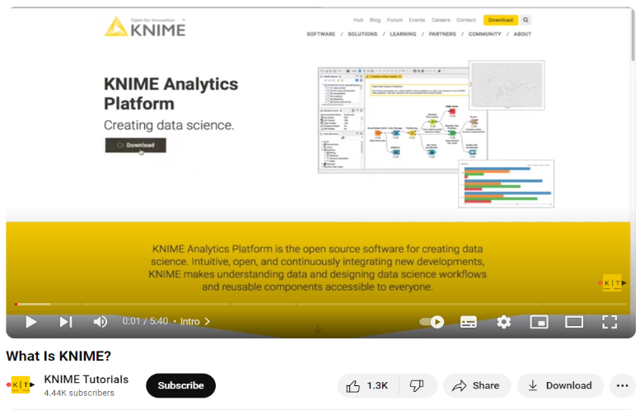
Analiza danych
KNIME to open-source platforma do analizy danych, raportowania i integracji, która umożliwia firmom wykorzystywanie danych do podejmowania zrównoważonych decyzji.
Odwiedź > KNIME Website
Obejrzyj> What Is KNIME?

Slide 44

Instrukcje dostępu i korzystania z tych narzędzi
Odwiedź oficjalną stronę oprogramowania.
Zarejestruj się lub zarejestruj konto na wersję darmową, jeśli jest dostępna, lub skorzystaj z okresu próbnego, aby uzyskać dostęp do funkcji premium.
Pobierz niezbędne oprogramowanie lub uzyskaj dostęp do platformy online.
Zaznajom się z podręcznikami użytkownika lub przewodnikami po szybkim rozpoczęciu, które zazwyczaj są dostępne na stronie pomocy oprogramowania.
Zbadaj podstawowe funkcje za pomocą wideo wprowadzających lub interaktywnych przewodników dostępnych w samym oprogramowaniu lub na forach społecznościowych.

Slide 45

Specyficzne instrukcje użytkowania dla ZRÓWNOWAŻONEGO ROZWOJU
CRM (SuiteCRM)
Wykorzystaj dane o klientach do śledzenia i analizowania trendów zakupowych związanych z produktami lub usługami zrównoważonymi.
ERP (Odoo)
Zastosuj moduły zarządzania zapasami i łańcuchem dostaw w celu optymalizacji wykorzystania zasobów i minimalizowania odpadów.
Zarządzanie Projektami (Trello)
Utwórz tablice do monitorowania celów i projektów związanych ze zrównoważonym rozwojem, takich jak inicjatywy zmniejszania odpadów czy kampanie marketingowe na rzecz ekologii.
Analiza Danych (KNIME)
Używaj narzędzi analitycznych do oceny wpływu na środowisko i wskaźników wydajności w zakresie zrównoważonego rozwoju.

Slide 46
Aktywność: sesje na żywo lub tutoriale dotyczące korzystania z określonego oprogramowania
Umożliwianie praktycznej nauki i stosowania narzędzi cyfrowych, które mogą pomóc w doskonaleniu praktyk zrównoważonego rozwoju w mikroprzedsiębiorstwach.
Pokazy na żywo
Zaplanowane webinaria, na których eksperci demonstrują wykorzystanie konkretnych rozwiązań programowych. Sesje te obejmują przykłady w czasie rzeczywistym, skupiające się na funkcjach wspomagających zrównoważony rozwój.
Interaktywne tutoriale
Samouczki krok po kroku dotyczące konfigurowania i używania oprogramowania do procesów ukierunkowanych na zrównoważony rozwój.
Uczestnicy mogą śledzić proces, korzystając z własnych urządzeń, i zadawać pytania w czasie rzeczywistym.

Slide 47
Aktywność: sesje na żywo lub tutoriale dotyczące korzystania z określonego oprogramowania
SZCZEGÓŁY SESJI
SuiteCRM: Zarządzanie zrównoważonymi relacjami z klientami i integrowanie ekologicznych inicjatyw z kampaniami marketingowymi.
Odoo: Usprawnianie operacji w celu zmniejszenia ilości odpadów i poprawy efektywności energetycznej w modułach ERP.
Trello: Organizowanie projektów zrównoważonego rozwoju, śledzenie postępów i współpraca między zespołami.
KNIME: Analizowanie danych w celu wspierania zrównoważonego rozwoju w decyzjach biznesowych i raportowanie wskaźników wpływu na środowisko.

Slide 48
9.5 ROZWÓJ PLANU ZRÓWNOWAŻONEGO ROZWOJU CYFROWEGO

Slide 49
Szablon planu zrównoważonego rozwoju cyfrowego
Wprowadzenie: Przegląd celów biznesowych związanych ze zrównoważonym rozwojem.
Analiza stanu obecnego: Ocena obecnych praktyk cyfrowych i zrównoważonego rozwoju.
Cele: Konkretne cele zrównoważonego rozwoju, które mają zostać osiągnięte dzięki rozwiązaniom cyfrowym.
Strategia i działania: Szczegółowe działania mające na celu osiągnięcie każdego celu, określające narzędzia i praktyki cyfrowe, które mają zostać wykorzystane.
Metryki i monitorowanie: KPI do śledzenia postępów i narzędzia do monitorowania tych metryk.
Przegląd i adaptacja: Kroki regularnych przeglądów i adaptacji w oparciu o metryki wydajności.
Notes:
Mighty Bytes, Tim Frick, Digital Sustainability: How to Get Started Today https://www.mightybytes.com/blog/digital-sustainability/
Bain and Company, James Anderson and Greg Caimi, (Jan 2022) A Three-Part Game Plan for Delivering Sustainability Digitally: https://www.bain.com/insights/a-three-part-game-plan-for-delivering-sustainability-digitally/

Slide 50

Wytyczne dotyczące tworzenia Planu Zrównoważonego Rozwoju Cyfrowego
Oceń potrzeby i możliwości: Zacznij od zrozumienia, gdzie narzędzia cyfrowe mogą najskuteczniej zwiększyć zrównoważony rozwój (np. zarządzanie energią, efektywność wykorzystania zasobów, zaangażowanie klientów).
Ustal realistyczne cele: Na podstawie możliwości firmy i potrzeb w zakresie zrównoważonego rozwoju, ustal osiągalne i mierzalne cele.
Zaplanuj integrację: Opisz, w jaki sposób narzędzia cyfrowe zostaną zintegrowane z istniejącymi procesami biznesowymi lub jakie nowe procesy będą wymagane.
Zdefiniuj sukces: Ustal jasne metryki lub wskaźniki KPI, aby zmierzyć sukces wdrożonych strategii cyfrowych pod kątem zrównoważonego rozwoju.
Notes:
Mighty Bytes, Tim Frick, Digital Sustainability: How to Get Started Today https://www.mightybytes.com/blog/digital-sustainability/
Bain and Company, James Anderson and Greg Caimi, (Jan 2022) A Three-Part Game Plan for Delivering Sustainability Digitally: https://www.bain.com/insights/a-three-part-game-plan-for-delivering-sustainability-digitally/

Slide 51
Kluczowe zagadnienia przy opracowywaniu planu zrównoważonego rozwoju cyfrowego
BUDŻET
Zaplanuj początkowe koszty i bieżące wydatki na adopcję narzędzi cyfrowych, w tym subskrypcje oprogramowania, inwestycje w sprzęt i szkolenia.
Rozważ potencjalne oszczędności i zwroty z inicjatyw na rzecz zwiększonej wydajności i zrównoważonego rozwoju.
BIZNES I ZAKRES
Dostosuj wykorzystanie narzędzi cyfrowych do rozmiaru i zakresu działalności; mniejsze firmy mogą wymagać bardziej skalowalnych i elastycznych rozwiązań.
Rozważ wpływ implementacji cyfrowych na wszystkich interesariuszy, w tym pracowników, klientów i dostawców.
SPECYFIKA BRANŻOWA
Zastanów się nad przepisami i normami branżowymi dotyczącymi zrównoważonego rozwoju i wykorzystania danych cyfrowych.
Zidentyfikuj narzędzia cyfrowe branżowe, które mogłyby zwiększyć zrównoważony rozwój (np. technologie rolnictwa precyzyjnego dla przedsiębiorstw rolniczych).
Notes:
Mighty Bytes, Tim Frick, Digital Sustainability: How to Get Started Today https://www.mightybytes.com/blog/digital-sustainability/
Bain and Company, James Anderson and Greg Caimi, (Jan 2022) A Three-Part Game Plan for Delivering Sustainability Digitally: https://www.bain.com/insights/a-three-part-game-plan-for-delivering-sustainability-digitally/

Slide 52
Aktywność: Opracowanie planu zrównoważonego rozwoju cyfrowego z recenzją i opinią ekspertów
Celem AIM jest ułatwienie praktycznego zastosowania treści modułu poprzez umożliwienie uczestnikom opracowania własnych planów cyfrowej zrównoważoności, a następnie udoskonalenie tych planów na podstawie spostrzeżeń rówieśników.
Sesja redakcyjna
Uczestnicy korzystają z dostarczonego szablonu, aby opracować swój plan cyfrowej zrównoważoności, biorąc pod uwagę ich konkretny kontekst biznesowy.
Prowadzący zapewniają wsparcie i zasoby, takie jak przykłady udanych inicjatyw cyfrowej zrównoważoności i dostęp do oprogramowania do planowania.

Slide 53
Sesja recenzji koleżeńskiej
Uczestnicy wymieniają się swoimi szkicami planów z kolegą w celu recenzji. Koledzy udzielają konstruktywnych informacji zwrotnych, skupiając się na wykonalności, kompletności i integracji narzędzi cyfrowych.
Moderatorzy nadzorują wymianę, aby zapewnić konstruktywne i przydatne informacje zwrotne.
Poprawka i finalizacja
Uczestnicy poprawiają swoje plany na podstawie otrzymanej informacji zwrotnej.
Przedstawiają ostateczne plany grupie w celu uzyskania otwartej informacji zwrotnej i dalszych sugestii dotyczących udoskonalenia.
Aktywność: Opracowanie planu zrównoważonego rozwoju cyfrowego z recenzją i opinią ekspertów

Slide 54
There is a path to sustainability.
It is a path that could lead to a better
future for all life on Earth
David Attenborough

Slide 55
03
Case study

Slide 56
Kiedyś tradycyjny rodzinny browar położony w sercu Austrii, Austrian Brewery zmagał się z rosnącą presją ze strony przepisów dotyczących ochrony środowiska i świadomych ekologicznie konsumentów.
Zarząd wiedział, że nadszedł czas na zmianę i rozpoczął podróż, aby zintegrować zrównoważony rozwój z działalnością biznesową.
Wybranym przez nich narzędziem do tej transformacji była karta wyników zrównoważonego rozwoju (SBSC), cyfrowe rozwiązanie zaprojektowane w celu dostosowania celów zrównoważonego rozwoju do strategii biznesowej.
Zwiększanie zrównoważonego rozwoju za pomocą narzędzi cyfrowych: studium przypadku austriackiego browaru

Slide 57
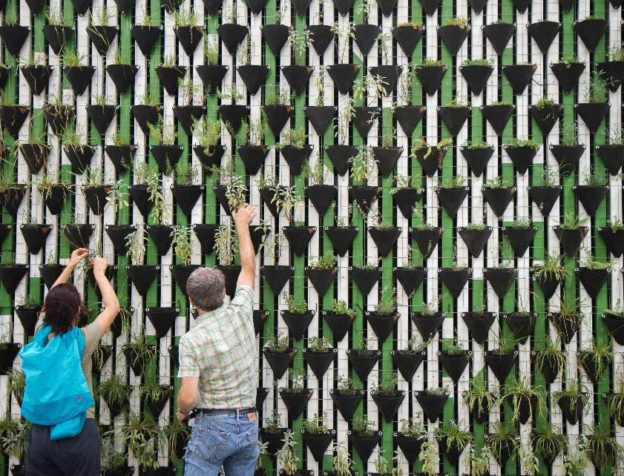
Wyzwanie zrównoważonego rozwoju
Browar działał w coraz bardziej uregulowanym środowisku, w którym konsumenci domagali się bardziej zrównoważonych produktów.
Tradycyjne metody zarządzania zrównoważonym rozwojem okazały się niewystarczające, a browar zmagał się z kilkoma kluczowymi problemami.
Kluczowe problemy:
Brak danych w czasie rzeczywistym na temat wyników środowiskowych utrudniał mierzenie i zarządzanie wpływem.
Integracja celów zrównoważonego rozwoju z ogólną strategią biznesową była wyzwaniem
Ograniczone zasoby i wiedza specjalistyczna w zakresie kompleksowych inicjatyw zrównoważonego rozwoju.

Slide 58
Wdrożenie zrównoważonej karty wyników zrównoważonego rozwoju (SBSC)
Punkt zwrotny
Browar zdecydował się przyjąć SBSC, aby zarządzać i mierzyć swoje wysiłki na rzecz zrównoważonego rozwoju.
To cyfrowe narzędzie pozwoliło im zintegrować wskaźniki efektywności środowiskowej, społecznej i ekonomicznej ze swoimi działaniami.
Kluczowe komponenty
Ustalono wskaźniki zużycia energii, redukcji odpadów i śladu węglowego.
Ustalono cele wydajnościowe i punkty odniesienia, aby pokierować ich podróżą w kierunku zrównoważonego rozwoju.
Regularne monitorowanie i raportowanie ułatwiono za pomocą cyfrowych pulpitów nawigacyjnych, dostarczających dane i spostrzeżenia w czasie rzeczywistym.

Slide 59
Proces wdrażania i narzędzia cyfrowe
SBSC zintegrowano z istniejącymi systemami informatycznymi browaru, umożliwiając zbieranie i analizę danych w czasie rzeczywistym. Analiza danych została wykorzystana do śledzenia i analizowania wskaźników zrównoważonego rozwoju, co pomogło zidentyfikować obszary wymagające poprawy. Pracownicy byli zaangażowani w proces poprzez programy szkoleniowe, promując kulturę zrównoważonego rozwoju.
Przykłady przypadków
Wdrożono energooszczędne procesy warzenia, co zmniejszyło ogólne zużycie energii.
Wprowadzono programy redukcji odpadów, zwiększając wysiłki w zakresie recyklingu i minimalizując odpady.
Przeprowadzono kompleksową analizę śladu węglowego, co doprowadziło do ukierunkowanych strategii redukcji.

Slide 60
Wyniki i wpływ na zrównoważony rozwój
Świętowanie sukcesu
Browar odnotował znaczną poprawę w śledzeniu i zarządzaniu swoim wpływem na środowisko.
Zauważalnie zmniejszono zużycie energii i produkcję odpadów.
Poprawiono zgodność z przepisami dotyczącymi ochrony środowiska, co wzmocniło pozycję rynkową.
Perspektywy na przyszłość
Browar nadal udoskonala swoje podejście, wprowadzając iteracyjne aktualizacje do SBSC.
Długoterminowe korzyści zintegrowanego zarządzania zrównoważonym rozwojem są jasne, a także ciągłe usprawnienia w zakresie wydajności i zrównoważonego rozwoju.
Historia browaru stanowi wzór dla innych MŚP, pokazując potencjał narzędzi cyfrowych w napędzaniu zrównoważonego wzrostu.

Slide 61
Poznaj WebWorks, małą firmę zajmującą się projektowaniem stron internetowych, która mieści się w sercu Belfastu w Irlandii Północnej. Mając zaledwie pięciu pełnych pasji pracowników, ta mikrofirma chciała zminimalizować swój ślad środowiskowy, ale zmagała się z nieefektywnością i marnotrawstwem.
Pomimo wszelkich starań, WebWorks miało trudności ze śledzeniem swoich inicjatyw na rzecz zrównoważonego rozwoju. Wysokie zużycie energii, niewłaściwe zarządzanie zasobami i brak koordynacji między członkami zespołu stanowiły znaczące przeszkody.
WebWorks, Belfast, Irlandia Północna: Jak oprogramowanie do zarządzania projektami poprawiło zrównoważony rozwój

Slide 62
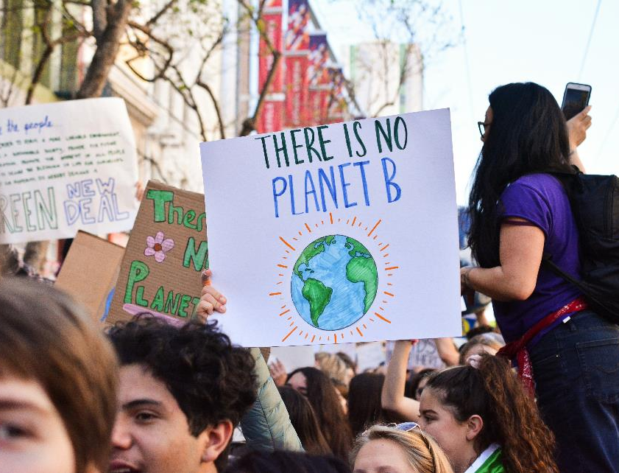
Zmagania WebWorks
Marnowanie zasobów: Nadmierne zużycie energii elektrycznej i materiałów biurowych.
Nieefektywne wykorzystanie energii: Urządzenia pozostawione włączone, niepotrzebnie zużywające energię.
Problemy z koordynacją: Rozłączone działania w projektach zrównoważonego rozwoju.
Brak jasnych celów: Brak konkretnych celów w zakresie ograniczania wpływu na środowisko.
Problemy dnia codziennego
Zespół często znajdował się pod stertami zmarnowanego papieru, a światła w biurze były często pozostawione włączone na całą noc. Brak ujednoliconego podejścia oznaczał, że ich zielone inicjatywy były rozproszone i mniej skuteczne.

Slide 63
Punkt zwrotny w oprogramowaniu do zarządzania projektami
Frustracja i chęć znalezienia rozwiązania sprawiły, że zespół odkrył Trello, narzędzie do zarządzania projektami znane ze swojej prostoty i skuteczności.
Kroki wdrażania
Ustalanie celów: Pierwszym zadaniem było ustalenie jasnych, osiągalnych celów zrównoważonego rozwoju, takich jak zmniejszenie zużycia papieru o 30%.
Tworzenie projektów: Ustanowili konkretne projekty w Trello dla każdej zielonej inicjatywy, takiej jak „Oszczędzanie energii” i „Redukcja odpadów”.
Przydzielanie zadań: Zadania zostały przydzielone członkom zespołu, z terminami i szczegółowymi opisami, aby zapewnić rozliczalność.
Monitorowanie postępów: Regularne odprawy i śledzenie postępów stały się rutyną, zapewniając, że wszyscy trzymają się kursu.

Slide 64
EcoFresh Organics, mikroprzedsiębiorstwo z siedzibą w Kopenhadze w Danii, specjalizujące się w dostawach żywności ekologicznej. Mając zespół sześciu oddanych pracowników, EcoFresh pasjonowało się zrównoważonym rozwojem, ale potrzebowało zwiększenia wydajności, aby jeszcze bardziej zmniejszyć swój ślad środowiskowy.
EcoFresh stanęło przed wyzwaniami w zakresie zarządzania łańcuchem dostaw, ograniczania marnowania żywności i optymalizacji tras dostaw. Wiedzieli, że aby osiągnąć swoje ekologiczne cele, muszą przyjąć innowacyjną technologię.
Zrównoważony rozwój wspomagany sztuczną inteligencją: transformacja EcoFresh Organics

Slide 65
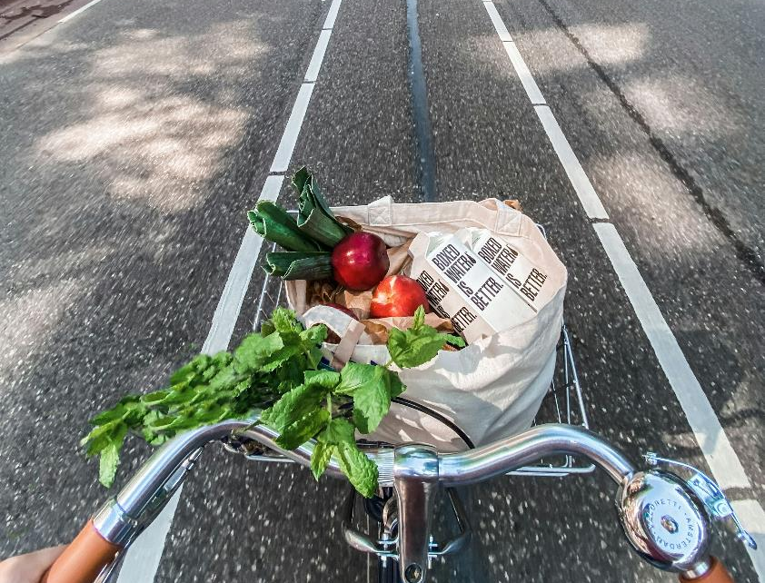
Marnowanie żywności: Nadmierne zapasy doprowadziły do ​​znacznej ilości zepsutych produktów.
Nieefektywne trasy dostaw: Ciężarówki dostawcze często pokonywały dłuższe trasy, co zwiększało zużycie paliwa.
Zarządzanie łańcuchem dostaw: Trudności w przewidywaniu popytu prowadziły do ​​niedoborów lub nadwyżek.
Procesy ręczne: Wiele operacji było obsługiwanych ręcznie, co prowadziło do błędów i nieefektywności.
Magazyn EcoFresh był często wypełniony niesprzedanymi produktami, a kierowcy dostaw spędzali zbyt dużo czasu w drodze. Zespół spędzał godziny na ręcznym śledzeniu zapasów i zamówień, co skutkowało błędami i marnotrawstwem.
Zmagania EcoFresh Organics

Slide 66
Punkt zwrotny w dziedzinie sztucznej inteligencji
W poszukiwaniu rozwiązania EcoFresh zwrócił się ku sztucznej inteligencji, wdrażając system oparty na AI, aby usprawnić swoje działania.
Kroki wdrożenia:
Zarządzanie zapasami wspomagane AI: Algorytmy AI przewidywały popyt na podstawie danych historycznych i trendów, zapewniając optymalne poziomy zapasów.
Optymalizacja tras: Oprogramowanie AI obliczało najbardziej efektywne trasy dostaw, oszczędzając czas i paliwo.
Zautomatyzowany system zamawiania: System AI automatycznie składał zamówienia u dostawców na podstawie przewidywanego popytu.
Monitorowanie w czasie rzeczywistym: AI zapewniała wgląd w czasie rzeczywistym w poziomy zapasów, statusy dostaw i ogólne operacje.

Slide 67

Natychmiastowe korzyści
Zmniejszone marnotrawstwo żywności: Dokładne prognozowanie popytu zmniejszyło marnotrawstwo żywności o 50%.
Efektywność paliwowa: Zoptymalizowane trasy zmniejszyły zużycie paliwa o 30%.
Usprawnione operacje: Zautomatyzowane systemy zmniejszyły ręczne obciążenie pracą i błędy.
Zwiększona zrównoważoność: Ogólnie rzecz biorąc, ślad węglowy firmy został znacznie zmniejszony.

Slide 68

Wyniki mierzalne
Oszczędności kosztów: EcoFresh zaoszczędził około 2000 euro rocznie na paliwie i obniżył koszty związane z odpadami.
Wzrost wydajności: Czas dostawy skrócił się o 25%, co zwiększyło zadowolenie klientów.
Ślad węglowy: Ślad węglowy został zmniejszony o 35% w ciągu sześciu miesięcy.
Dzięki integracji AI EcoFresh Organics drastycznie poprawiło swoją wydajność i zrównoważony rozwój. Technologia ta nie tylko usprawniła operacje, ale także wsparła bardziej przyjazny dla środowiska model biznesowy.

Slide 69
04
OCENA

Slide 70
Pytanie 1
Jaka jest główna korzyść z przyjęcia technologii cyfrowych w praktykach zrównoważonego rozwoju dla mikroprzedsiębiorstw?
Aby zwiększyć obciążenie pracą ręczną
Aby zwiększyć wydajność operacyjną
Aby zmniejszyć zaangażowanie klientów
Aby promować tradycyjne modele biznesowe

Slide 71
Pytanie 2
Na czym zachęca firmy do skupienia się w ramach Triple Bottom Line?
Tylko wyniki finansowe
Tylko ochrona środowiska i zysk ekonomiczny
Tylko równość społeczna, ochrona środowiska i zysk ekonomiczny
Tylko satysfakcja klienta

Slide 72
Pytanie 3
Które narzędzie cyfrowe może pomóc zmniejszyć ślad węglowy IT firmy poprzez wykorzystanie energooszczędnej globalnej infrastruktury?
Ręczne wprowadzanie danych
Cloud Computing
Systemy składania dokumentów na papierze
Tradycyjne aplikacje desktopowe

Slide 73
Pytanie 4
Która platforma open-source jest używana do analizy danych w celu podejmowania zrównoważonych decyzji biznesowych?
Trello
Odoo
SuiteCRM
KNIME

Slide 74
Pytanie 5
Jaki jest kluczowy pierwszy krok w tworzeniu Planu Zrównoważonego Rozwoju Cyfrowego?
Wdrażanie losowych narzędzi cyfrowych
Ocena bieżących praktyk cyfrowych i zrównoważonego rozwoju
Ignorowanie kwestii budżetowych
Unikanie udziału interesariuszy

Slide 75
Odpowiedzi Key
Pytanie 1: B
Pytanie 2: C
Pytanie 3: B
Pytanie 4: D
Pytanie 5: B

Slide 76
05
Kluczowe terminy i definicje

Slide 77
Technologia cyfrowa: Różnorodny wachlarz możliwości elektronicznych — narzędzi, systemów i urządzeń — zdolnych do generowania, przechowywania i przetwarzania danych.
Innowacja cyfrowa: Zastosowanie technologii cyfrowych w celu znaczącej zmiany praktyk biznesowych, modeli i produktów.
Zrównoważony rozwój: Opracowywanie praktyk, które mają długoterminowe korzyści środowiskowe, społeczne i ekonomiczne.
Potrójny wynik końcowy (TBL): Ramy zrównoważonego rozwoju skupiające się w równym stopniu na równości społecznej (ludzie), ochronie środowiska (planeta) i zysku ekonomicznym (zyski).
Gospodarka o obiegu zamkniętym: System ekonomiczny mający na celu eliminację odpadów i ciągłe wykorzystywanie zasobów poprzez przeprojektowanie operacji w celu ponownego wykorzystania zasobów

Slide 78
Cloud Computing: Korzystanie z zasobów sieciowych online zamiast fizycznego sprzętu i lokalnych serwerów.
Internet rzeczy (IoT): Łączenie urządzeń fizycznych przez internet w celu zbierania i wymiany danych.
Sztuczna inteligencja (AI): Wykorzystuje algorytmy i uczenie maszynowe do analizowania informacji, podejmowania decyzji i wykonywania zadań bardziej efektywnie.
Zarządzanie relacjami z klientami (CRM): Systemy wykorzystywane do zarządzania interakcjami firmy z obecnymi i potencjalnymi klientami.

Slide 79
Enterprise Resource Planning (ERP): rodzaj oprogramowania używanego przez organizacje do zarządzania działalnością biznesową.
Rozporządzenie w sprawie ujawniania informacji o zrównoważonych finansach (SFDR): rozporządzenie UE nakazujące przedsiębiorstwom ujawnianie, w jaki sposób ich praktyki są zgodne ze zrównoważonymi inwestycjami.
Zrównoważona karta wyników zrównoważonego rozwoju (SBSC): cyfrowe narzędzie zaprojektowane w celu dostosowania celów zrównoważonego rozwoju do strategii biznesowej.

Slide 80
06
BIBLIOGRAFIA

Slide 81
James Lawless (Feb 2024) What Is Digital Sustainability? https://purplegriffon.com/blog/what-is-digital-sustainability
Dr Ruth Daly, How can digital help us become more environmentally sustainable? https://www.culturehive.co.uk/digital-heritage-hub/resource/planning/how-can-digital-help-us-become-more-environmentally-sustainable/
The Digital Europe Programme: https://digital-strategy.ec.europa.eu/en/activities/digital-programme
IBM “What is sustainability in business?” https://www.ibm.com/topics/business-sustainability#:~:text=Sustainability%20in%20business%20refers%20to,and%20governance%20(ESG)%20metrics.
Tech Target, Ben Lutkevich, ESG vs. CSR vs. sustainability: What's the difference? https://www.techtarget.com/whatis/feature/ESG-vs-CSR-vs-sustainability-Whats-the-difference.

Slide 82
Harvard Business School Online, Kelsey Miller (Dec 2020) The triple bottom line: what it is & why it’s important: https://online.hbs.edu/blog/post/what-is-the-triple-bottom-line
European Parliament, Circular economy: definition, importance and benefits: https://www.europarl.europa.eu/topics/en/article/20151201STO05603/circular-economy-definition-importance-and-benefits#:~:text=The%20circular%20economy%20is%20a,reducing%20waste%20to%20a%20minimum.
Steven Kane Curtis, Oksana Mont, Sharing economy business models for sustainability, Journal of Cleaner Production, Volume 266, 2020,
121519, ISSN 0959-6526, https://doi.org/10.1016/j.jclepro.2020.121519.
What is Product-as-a-Service (PaaS)? https://www.firmhouse.com/blog/what-is-product-as-a-service-paas
Yenugula, M., Sahoo, S & Goswami, S. (2024). Cloud computing for sustainable development: An analysis of environmental, economic and social benefits.Journal of Future Sustainability, 4(1), 59-66.

Slide 83
Earth 5R, Cloud Computing : Environmental Impacts And Sustainability: https://earth5r.org/environmental-benefits-cloud-computing/
McKinsey and Company, May 2024, What is the Internet of Things (IoT)? https://www.mckinsey.com/featured-insights/mckinsey-explainers/what-is-the-internet-of-things
Kelsie Anderson, (Jan 2024)IoT for Sustainability — How IoT is changing the world: https://telnyx.com/resources/iot-sustainability-solutions
Forbes, Jia Rizvi, 4 Ways Artificial Intelligence Is Making Companies More Efficient: https://www.forbes.com/sites/jiawertz/2024/01/16/4-ways-artificial-intelligence-is-making-companies-more-efficient/?sh=af8fc3e545ad
Sener, How can artificial intelligence help us to improve energy efficiency? https://www.group.sener/en/insights/how-can-artificial-intelligence-help-us-to-improve-energy-efficiency/
Mighty Bytes, Tim Frick, Digital Sustainability: How to Get Started Today https://www.mightybytes.com/blog/digital-sustainability/

Slide 84
McBride Sustainability, The Intersection of Digital Transformation and Sustainability: https://www.linkedin.com/pulse/intersection-digital-transformation-sustainability-9wsze/
Bain and Company, James Anderson and Greg Caimi, (Jan 2022) A Three-Part Game Plan for Delivering Sustainability Digitally: https://www.bain.com/insights/a-three-part-game-plan-for-delivering-sustainability-digitally/

Slide 85

Dziękujemy
Czy są jakieś pytania?
www.website.eu

